Slide 1

SSAFY 2nd Project
5A
STOCK GENIE
당신을 위한 재테크 AI
박정우 / 공현아 / 김혁준 / 박호연 / 정명한

Slide 2
STOCK GENIE
당신을 위한 재테크 AI
박정우 / 공현아 / 김혁준 / 박호연 / 정명한
재테크를 원하는 당신의 고민
재테크를 원하는 당신은 고민이 많았습니다.
바로 그 고민들은 저희가 서비스를 기획하게 된 원동력이었습니다.

Slide 3
STOCK GENIE
STOCK GENIE는 당신만을 위한 AI 기반 재테크 서비스입니다.
저희의 서비스가 어떻게 당신을 도와드리는지 알려드리겠습니다.
It is Time to Use
실전 시뮬레이션을 하면서
저희의 서비스를 더 자세하게 설명해 드리겠습니다.
End Game
지금까지 저희의 프레젠테이션을 들어주셔서 감사합니다.

Slide 4
Part 1,
재테크를 원하는 당신의 고민
What is your problem?

Slide 5

재테크에 관해 알아야 할 정보는 매우 많은 편입니다.
하지만 수많은 데이터를 기반으로 투자를 해야하는 데 어떻게 하는 게 가장 효과적인지 알기 어렵습니다.
데이터를 기반으로 향후 가격을 예측하고 싶은데… 어떻게 해야 예측할 수 있을까요?

Slide 6
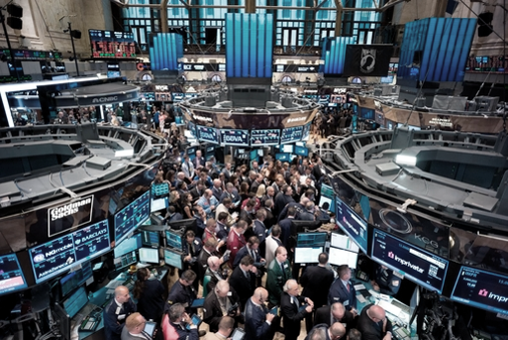
시간이 부족한 현대인에게 재테크를 할 수 있는 시간은 그리 많지 않습니다..
하지만 주식, 유가, 환율 등 세상에 존재하는 재테크 방식은 무궁무진해 다 챙겨볼 수가 없는 게 현실.
아들을 하나로 모아서 보고 나만의 포트폴리오로 구성하는 방법은 없을까요?

Slide 7

매일 발행 뉴스는 수만 건 이상으로 정치, 사회, 경제 등 그 분류도 다양하고 회사도 많습니다..
서로 연결되는 게 많은 현대 사회에서 과연 이 뉴스는 호재일까요? 악재일까요?
뉴스에 대한 개략적인 정보만 가지고도 한 눈에 알 수 있는 방법이 필요합니다.

Slide 8
Part 2,
STOCK GENIE
I wish to set you rich.

Slide 9
STOCK GENIE
주식 가격 예측
포트폴리오 개인화
뉴스 분류
주식 가격 Time-Series 데이터 기반
Tensorflow API로 RNN 모델 제작
향후 주식 가격 추이 및 예측 결과 제공
개인 맞춤형 포트폴리오 제작
주식, 선물, 옵션 등 다양한 재테크 수록
한 눈에 볼 수 있는 Summary 제공
특정 검색어의 뉴스 호재, 악재 분류
Tensorflow 자연어 처리 모델 사용
워드 클라우드 및 Summary 제공

Slide 10
Part 3,
It is Time to Use
It is show time!

Slide 11
It is Time to Use
STOCK
GENIE

Slide 12
당신의 재테크를 위해서
언제나 당신만을 위해서

Slide 13
THANK
Y O U

